Slide 1
Лекція 1. Вступ у веб-розробку.
Державний університет «Житомирська політехніка»
Морозов А.В., к.т.н., доц., проректор з НПР
morozov@ztu.edu.ua

Slide 2
1. Основи функціонування мережі Інтернету та Всесвітньої павутини
Інтернет (від Interconnected Networks – взаємоз’єднанні мережі) – всесвітня комп’ютерна мережа, яка об’єднує сотні мільярдів комп’ютерів та пристроїв по всьому світу.
Протокол – набір правил та команд, які визначають спосіб обміну інформацією.
Інтернет використовує протокол TCP/IP.

Slide 3
TCP (Transmission Control Protocol) – забезпечує надійну передачу даних між двома вузлами мережі
IP (Internet Protocol) – відповідає за адресацію та маршртуризацію даних
IP-адреса – числова адреса пристрою у мережі
Використовується IPv4 та IPv6
IPv4: 172.217.18.67
91.198.174.192

Slide 4
IPv4 – 4-х байтова адреса, яка дозволяє адресувати 4 294 967 296 пристроїв у мережі
Зарезервовані діапазони:
10.0.0.0 – 10.255.255.255
172.16.0.0 – 172.31.255.255
192.168.0.0 – 192.168.255.255
127.0.0.0 – 127.255.255.255
224.0.0.0 – 239.255.255.255
240.0.0.0 – 247.255.255.255
адреси у
локальних
мережах
– петлевий інтерфейс
– для multicast-розсилок
– зарезервовано

Slide 5
IPv6 – 16-х байтова адреса, яка дозволяє адресувати 3.4*10³⁸ пристроїв у мережі
Приклад IPv6 адреси:
[2a03:2880:f12d:83:face:b00c:0:25de]
Доменне ім’я – ієрархічне ім’я, яке складається з імені домену та імен доменів, до яких входить вузол
ztu.edu.ua
google.com.ua

Slide 6
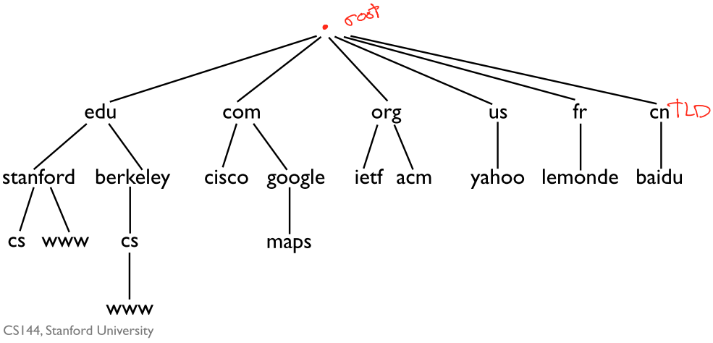
ICANN (Internet Corporation for Assigned Names and Numbers) – міжнародна некомерційна організація для регулювання питань, пов'язаних з доменними іменами, IP-адресами і іншими аспектами функціонування Інтернету

Slide 7
Класифікація доменів:
ccTLD (country code Top-Level Domain) – національний домен верхнього рівня:
ua, укр, us, ru, nl, …
gTLD (generic Top-Level Domain) – загальний домен верхнього рівня:
com, org, net, info, biz, museum
IDN (Internationalized Domain Names) – доменні імена, які містять символи національних алфавітів

Slide 8
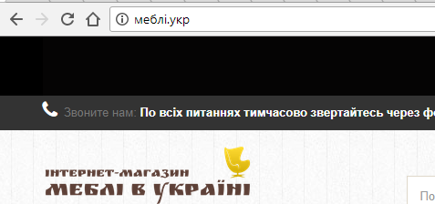

Slide 9
DNS-сервер – сервер, який обробляє запити на перетворення доменних імен в IP-адреси
Хостінг – послуга, що передбачає надання дискового простору для розміщення інформації на сервері, який має постійне з’єднання з Інтернетом.

Slide 10
Види хостінгу:
Віртуальний хостінг (Virtual Hosting, Shared Hosting).
Віртуальний виділений сервер (VPS - Virtual Private Server, VDS – Virtual Dedicated Server).
Виділений сервер (Dedicated Server).
Колокація (Collocation).
Хмарний хостінг (Cloud Hosting).
~ 100-300 грн./місяць
~ 200-1000 грн./місяць
~ 1000-4000 грн./місяць
~ 500-1000 грн./місяць
оплата за використані ресурси

Slide 11
Сайт – сукупність веб-сторінок, доступних за певною адресою.
Всесвітня павутина (World Wide Web) – сукупність усіх веб-сайтів, доступних в Інтернеті
Сайт = Домен + Хостінг + Інформація
Для перегляду сайтів використовують браузери

Slide 12
2. Огляд технологій, які використовуються у веб-розробці
Фронтенд
Бекенд

Slide 13
3. Основи HMTL
HTML (англ. HyperText Markup Language — мова розмітки гіпертекстових документів)
Гіпертекст — текст, який мість посилання на інші сторінки документи.
HTML-код записується у звичайному текстовому документі.
Для написання коду будемо використовувати JetBrains WebStorm.

Slide 14
Тег — команда мови HTML.
Теги поділяються на два види:
одиночні (порожні);
парні (контейнерні).
Синтаксис одиночного тега:
< =" " … =" " />
Приклади: <br />
<img src="photos/1.jpg" alt="Пояснення" />
ім’я тега
атр1
зн1
атрN
знN

Slide 15
Синтаксис парного тега:
< =" " =" ">
</ >
Приклади:
<b>жирний текст</b>
<b><i>жирний курсивний текст</i></b>
<p class="main">Абзац тексту</p>
ім’я тега
атр1
зн1
атрN
знN
контент
ім’я тега

Slide 16
Теги можуть вкладатися:
<div><p><strong>текст</strong></p></div>
<ul>
<li><strong>текст</strong></li>
<li><strong>текст</strong></li>
<li><strong>текст</strong></li>
</ul>
<p><img src="photos/1.jpg" /></p>

Slide 17
Можна вводити спеціальні символи:

Slide 18
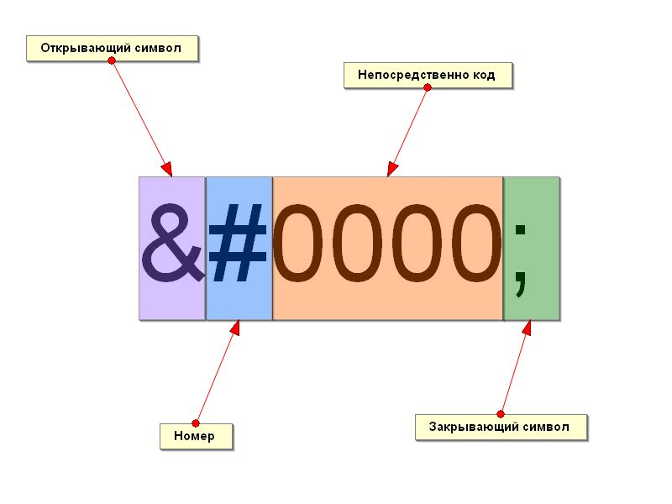
Або вводити за кодом:

Slide 19
4. Стандарти HMTL
HTML (HyperText Markup Language)
XML (англ. Extensible Markup Language – розширювана мова розмітки) – стандарт для побудови мов розмітки ієрархічно структурованих даних.
XHTML (Extensible HTML — розширювана мова розмітки гіпертексту)

Slide 20
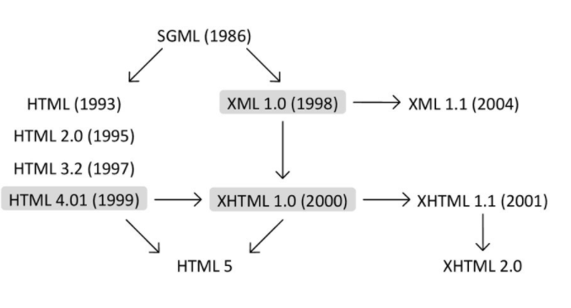
W3C (World Wide Web Consortium) - Консорціум Всесвітньої павутини

Slide 21
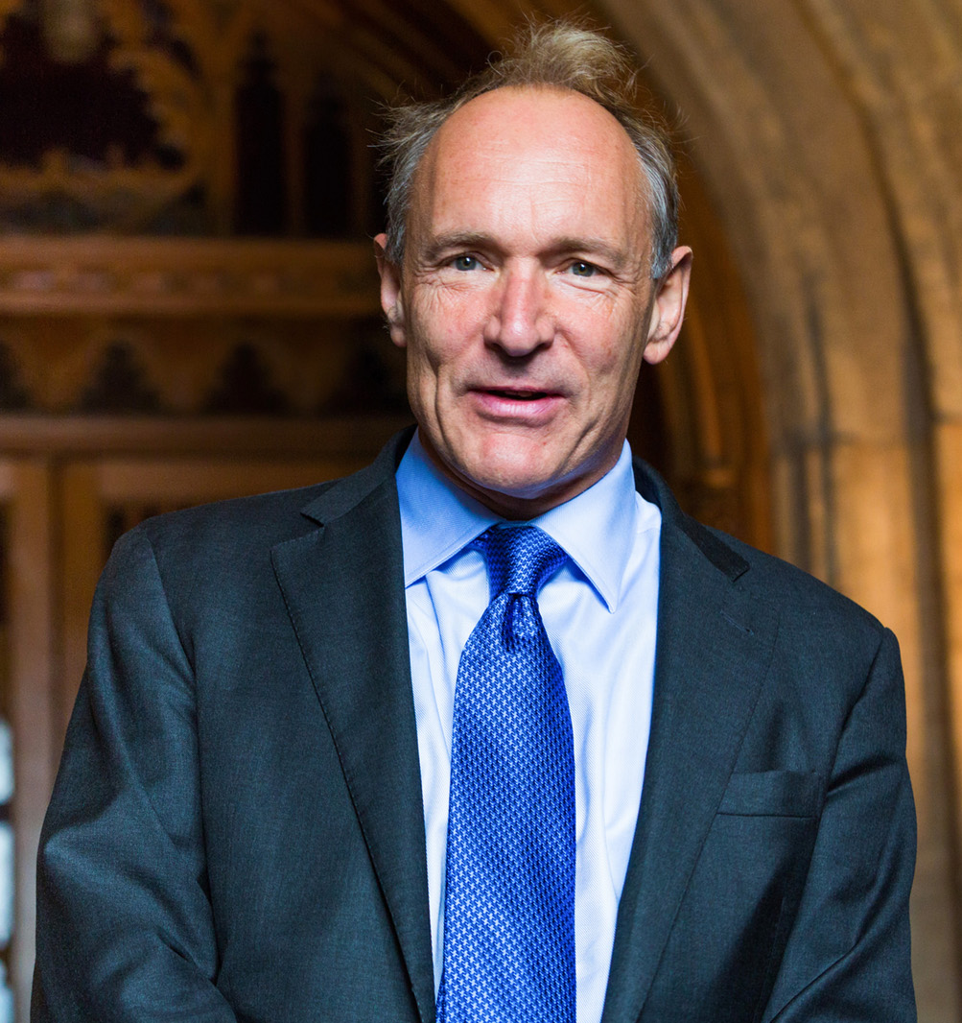
W3C:
головна міжнародна організація, що розробляє й впроваджує технологічні стандарти для Всесвітньої павутини;
заснована у 1994 році;
очолює організацію Тім Бернерс-Лі;
офіційний сайт: https://www.w3.org/

